Slide 1

Внеаудиторная работа по обществознанию на тему “Глобализация”
Работу выполнил Студент ГБОУ СПО ПТ №2 группы 2 КС 1.4 Фрик Александр
Работа защищена паролем. Изменение и копирование части работы невозможно
(Попробуйте скопировать часть или удалить это).

Slide 2

Глобализация — процесс всемирной экономической, политической и культурной интеграции и унификации.
Глобализация представляет собой процесс изменения структуры мирового хозяйства, совсем недавно понимаемого как совокупность национальных хозяйств, связанных друг с другом системой международного разделения труда, экономических и политических отношений, включения в мировой рынок и тесное переплетение экономик на основе транснационализации и регионализации.

Slide 3


Плюсы глобализации
Оказание стимулирующего влияния на экономику, так как происходит взаимный обмен технологическими способами организации производства.
Возможность создавать товары в тех регионах мира, где их производство дешевле.
Снижение издержек производства, так как идет обмен технологиями.
Доступность научно-технических технологий.
Сближение государств.
Возникновение социально-культурного единства человечества.

Slide 4

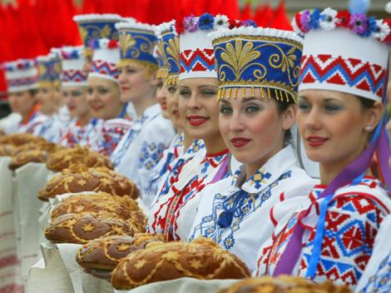
Минусы глобализации
Повсеместное насаждение образа жизни страны которая продвигает глобализацию.
Создание препятствий для развития отечественного производства.
Утрата специфических черт национальных культур.
Появление глобальных проблем.

Slide 5

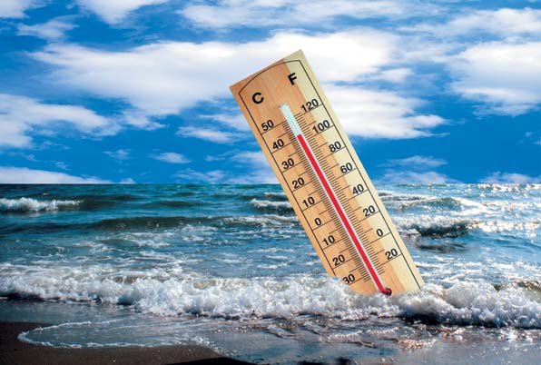
Глобальные проблемы – это проблемы которые угрожают существованию всего человечества.
Характеристики глобальных проблем:
Носят планетарный характер.
Угрожают жизни всего человечества.
Требуют коллективных усилий всего мирового сообщества.

Slide 6
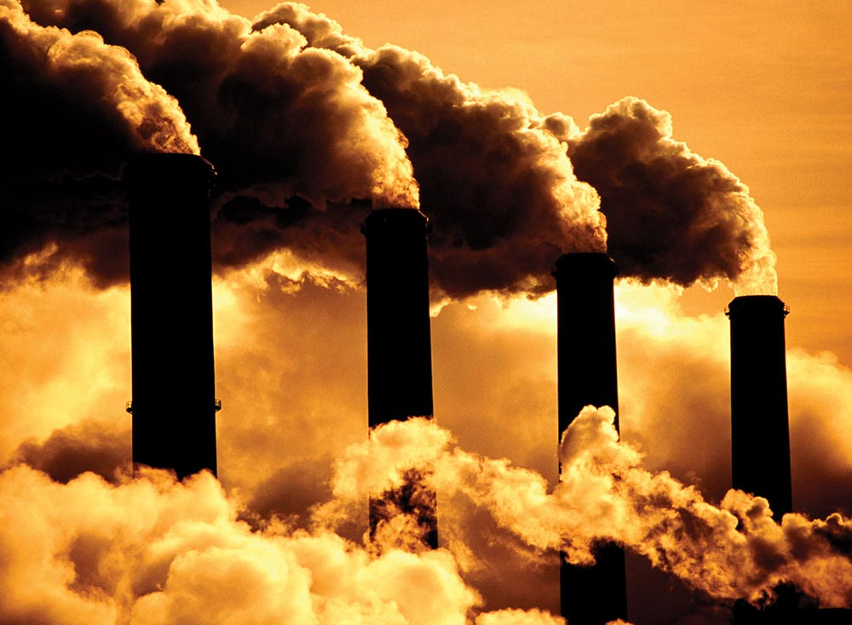
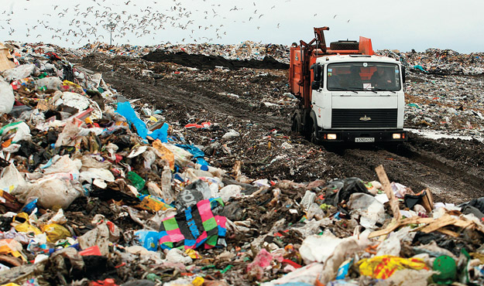
Виды глобальных проблем
Экологический кризис — особый тип экологической ситуации, когда среда обитания одного из видов или популяции изменяется так, что ставит под сомнение его дальнейшее выживание.
Основные причины кризиса:
Абиотические: качество окружающей среды деградирует по сравнению с потребностями вида после изменения абиотических экологических факторов (например, увеличение температуры или уменьшение количества дождей).
Биотические: окружающая среда становится сложной для выживания вида (или популяции) из-за увеличенного давления со стороны хищников или из-за перенаселения.

Slide 7
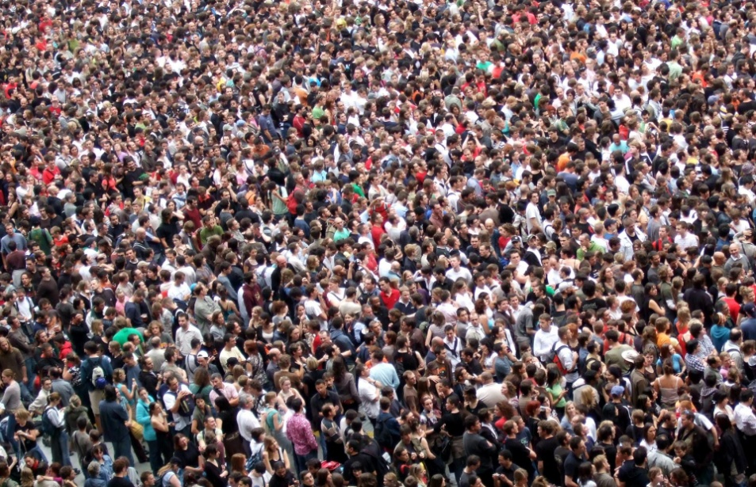
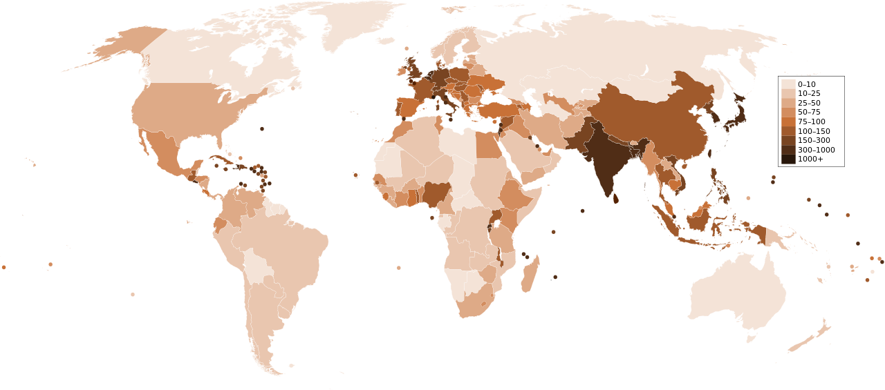
Перенаселение — вид демографического кризиса, который характеризуется ресурсным избытком населения, обусловленный неимением у части общества средств существования.
Оценивается различными методами:
1) Простая оценка: отношение количества измеряемого населения к площади территории, на котором оно проживает;
2) Регенеративная оценка: отношение темпа потребления ресурсов данного населения к темпу возобновления этих же самых ресурсов с вычетом того количества ресурсов, которое нужно для поддержания экосистемы и регенеративной системы природы;
3) Оценка по возможностям расширения: оценивается отношением темпа роста численности населения к темпу прогресс, который обеспечивает возможности появления новых источников и потенциал расширения ресурсной базы.

Slide 8
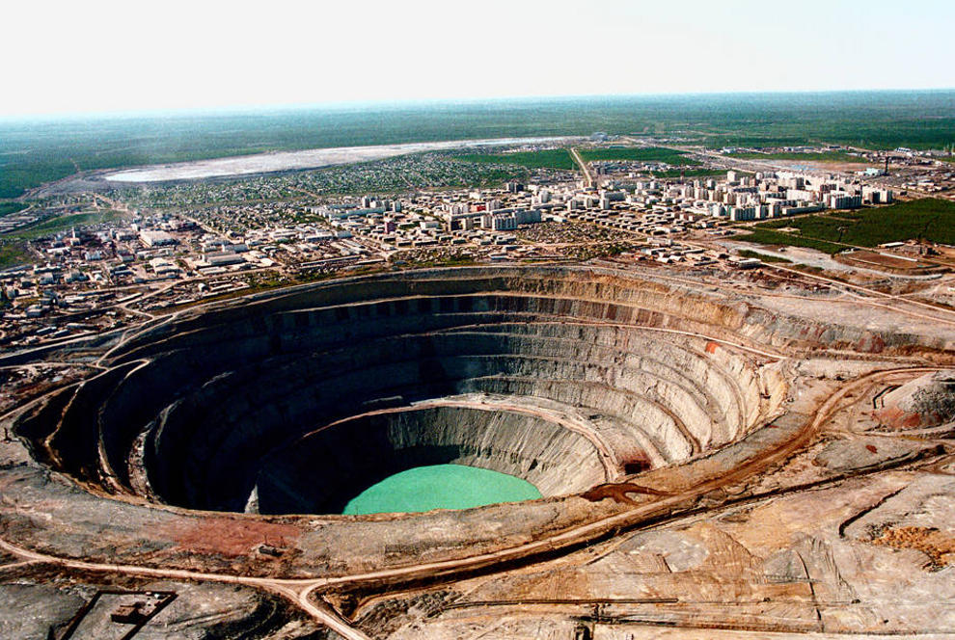
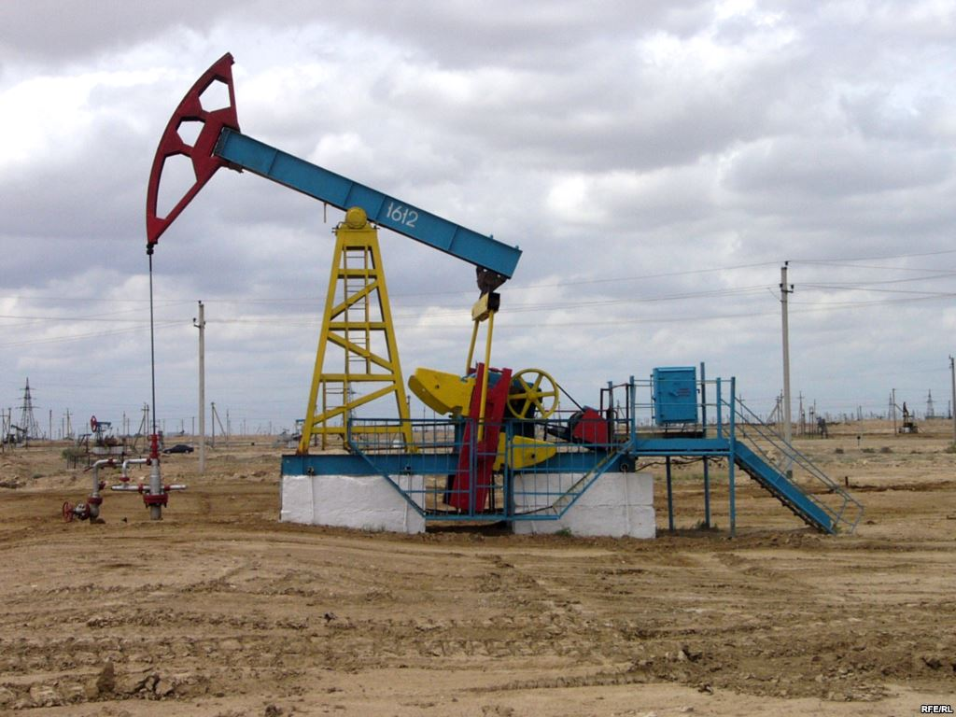
Истощение земных недр. Ежегодно из недр Земли извлекается более 100 млрд т различного минерального сырья и топлива. Это руды черных и цветных металлов, уголь, нефть, газ, строительные материалы, горно-химическое сырье.

Slide 9
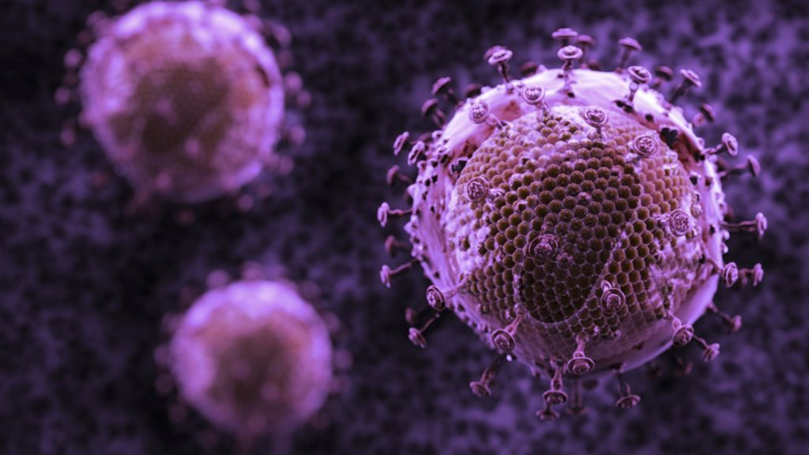

Вирус иммунодефицита человека — ретровирус из рода лентивирусов, вызывающий медленно прогрессирующее заболевание — ВИЧ-инфекцию.
Вирус поражает клетки иммунной системы,
в результате работа иммунной системы угнетается и развивается синдром приобретённого иммунного дефицита (СПИД), организм больного теряет возможность защищаться от инфекций и опухолей, возникают вторичные оппортунистические заболевания, которые не характерны для людей с нормальным иммунным статусом. Без врачебного вмешательства оппортунистические заболевания вызывают смерть пациента в среднем через 9—11 лет после заражения (в зависимости от подтипа вируса). При проведении антиретровирусной терапии продолжительность жизни пациента может быть продлена до 70—80 лет.

Slide 10
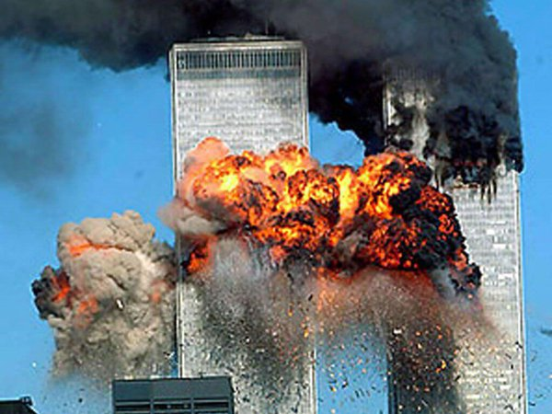
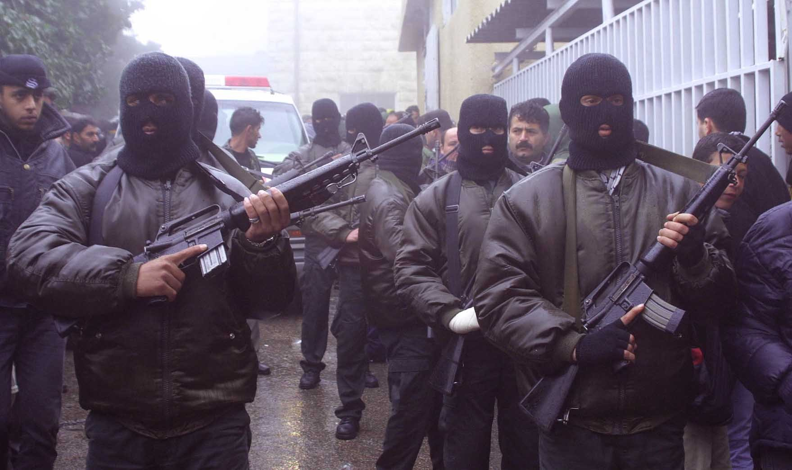
Терроризм — политика, основанная на систематическом применении террора. В праве России терроризм определяется как идеология насилия и практика воздействия на общественное сознание, на принятие решений органами государственной власти, органами местного самоуправления или международными организациями, связанная с силовым воздействием, устрашением населения и/или иными формами противоправных насильственных действий. В праве США — как предумышленное, политически мотивированное насилие, совершаемое против мирного населения или объектов субнациональными группами федерального уровня или подпольно действующими агентами организациями, обычно с целью повлиять на настроение общества.
В конце 1960-х годов появилась специфическая форма терроризма — международный терроризм.

Slide 11
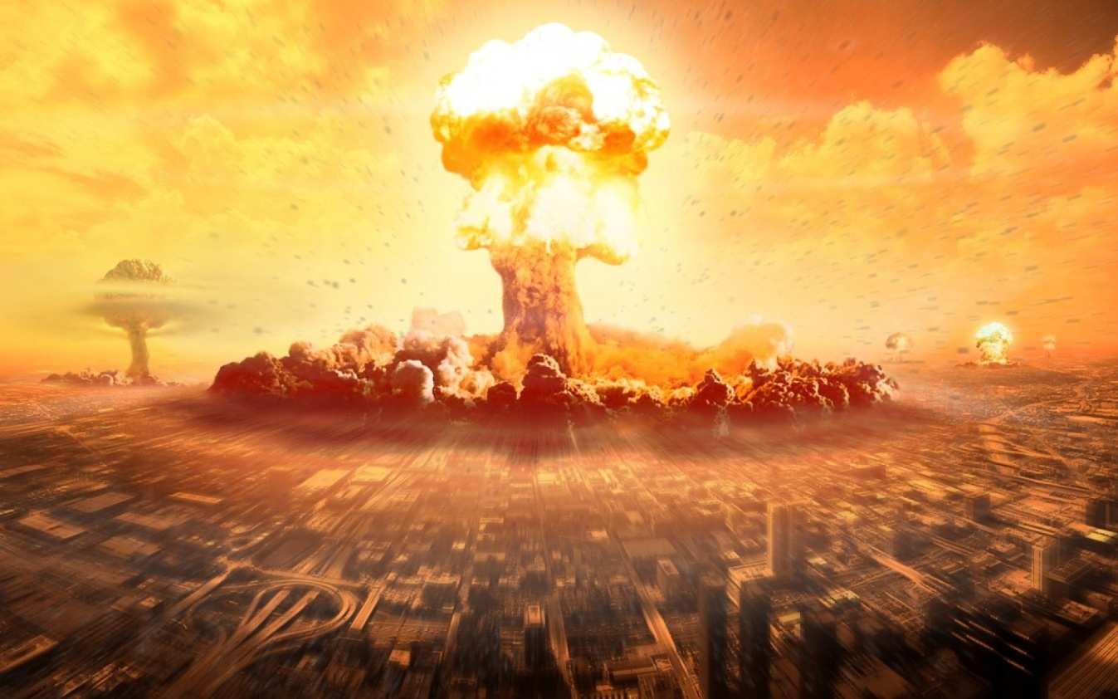
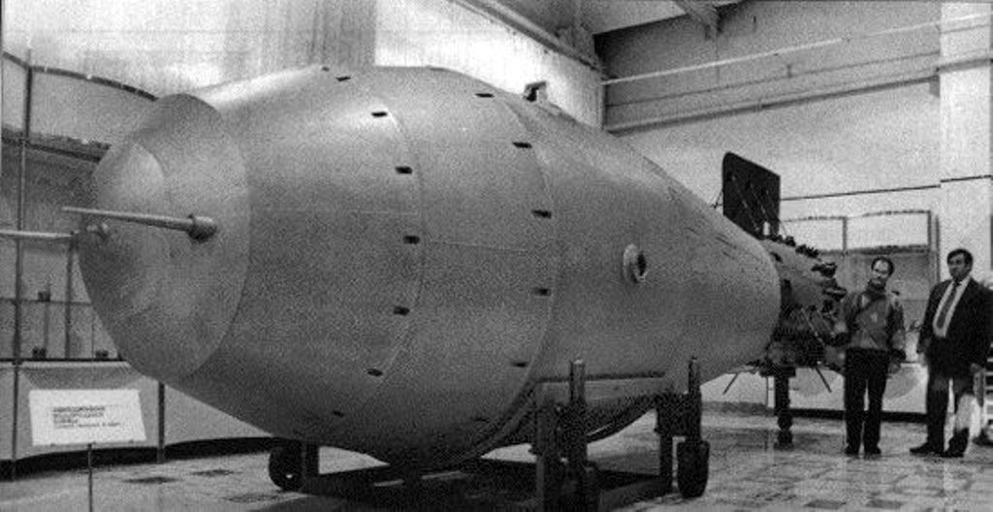
Ядерная война — гипотетический военный конфликт между государствами или военно-политическими блоками, обладающими ядерным и/или термоядерным оружием. В такой войне главным средством поражения является ядерное оружие.
Во второй половине XX века считалась одним из наиболее вероятных вариантов развития холодной войны.
Доктрина ядерной войны была принята в США сразу после Второй мировой войны, впоследствии найдя отражение во всех официальных стратегических концепциях США и НАТО. Военная доктрина СССР также предусматривала решающую роль ракетно-ядерного оружия в войне.

Slide 12
Пути преодоления глобальных проблем
Воспитание человека на принципах гуманизма.
Изучение причин, противоречий, которые приводят к возникновению и обострению глобальных проблем.
Концентрация усилий всех стран по решению этих проблем.

Slide 13

Источники:

